Slide 1


Slide 2
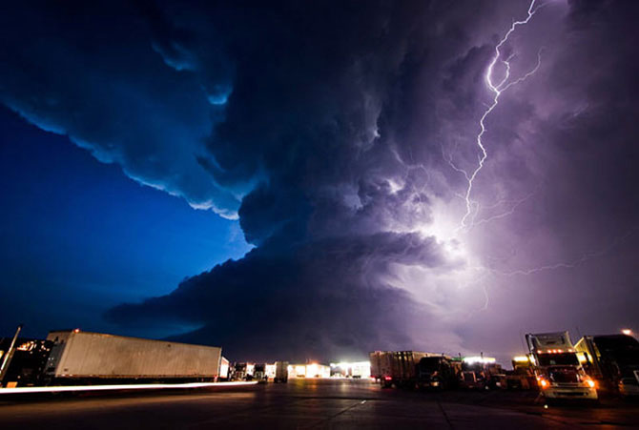
Классификация
Бичеподобные
Расплывчатые
Составные
Огненные
Водные
Земляные
Шаровые
Снежные

Slide 3
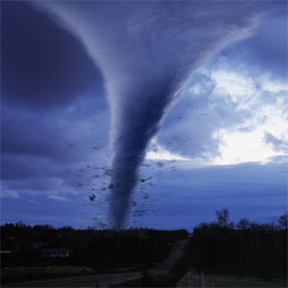
Бичеподобные
Наиболее распространённый тип смерчей. Воронка выглядит гладкой, тонкой, может быть весьма извилистой. Длина воронки значительно превосходит её радиус.

Slide 4
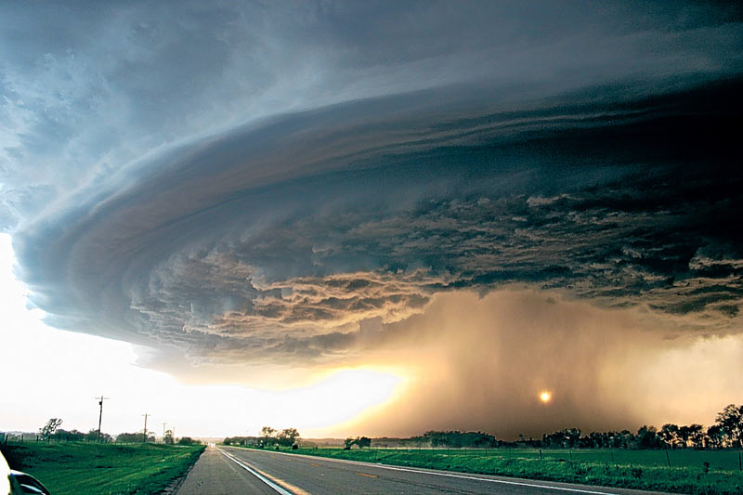
Расплывчатые
Выглядят как лохматые, вращающиеся, достигающие земли облака. Иногда диаметр такого смерча даже превосходит его высоту. Все воронки большого диаметра являются расплывчатыми. Обычно это очень мощные вихри. Наносят огромный ущерб ввиду больших размеров и очень высокой скорости ветра.

Slide 5
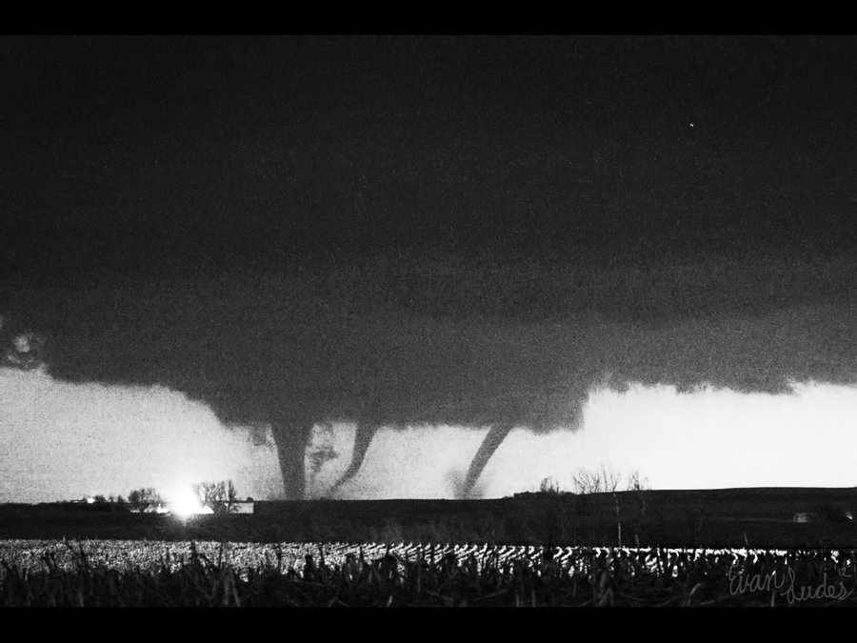
Составные
Могут состоять из двух и более отдельных тромбов вокруг главного центрального смерча. Подобные торнадо могут быть практически любой мощности, однако, чаще всего это очень мощные смерчи. Они наносят значительный ущерб на обширных территориях.

Slide 6
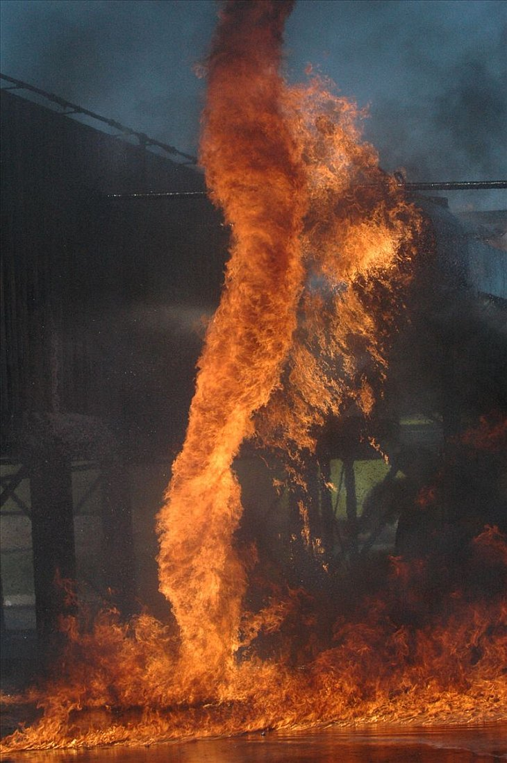
Огненные
Обычные смерчи, порождаемые облаком, образованным в результате сильного пожара или извержения вулкана. "Впитывают" в себя языки пламени, которые вытягиваются к материнскому облаку, образуя огненный смерч. Может разносить пожар на десятки километров.

Slide 7
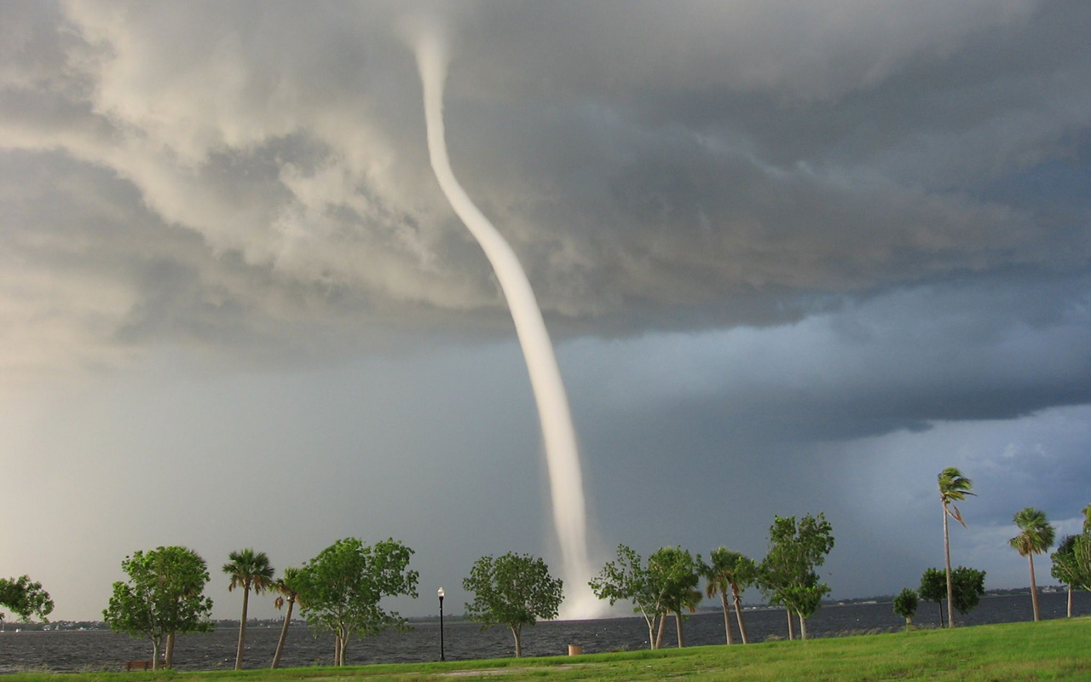
Водные
Смерчи, которые образовались над поверхностью океанов, морей, в редком случае озёр. Они "впитывают" в себя воду и образовывают водные смерчи. Также " впитывают" в себя волны и воду, образовывая, в некоторых случаях, водовороты, которые вытягиваются к материнскому облаку, образуя водный смерч

Slide 8
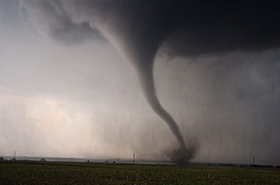
Земляные
Смерчи очень редкие, образовываются во время разрушительных катоклизмов или оползней, очень высокие перепады давления, сильно разряжен воздух. Расположен "морковкой ", толстой частью к земле, внутри плотной воронки, тонкая струйка земли внутри. В случае с землетрясениями поднимает камни, что очень опасно.

Slide 9
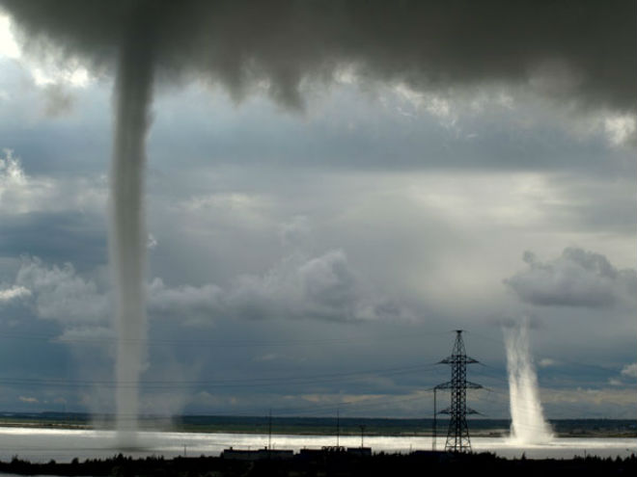
Снежные
Это снежные торнадо во время сильной метели.

Slide 10
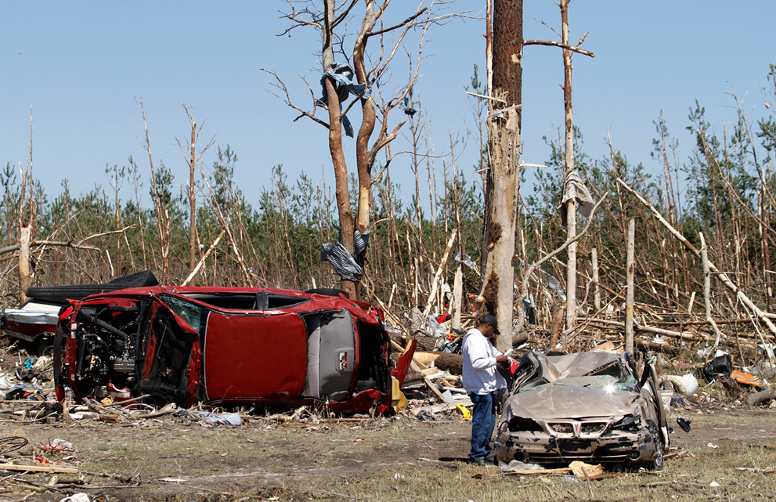
Последствия торнадо
Обрушившиеся линии электропередач и вышки мобильной связи, разрушенные здания, разбросанные авто, предметы, унесённые на километры, человеческие жертвы.

Slide 11
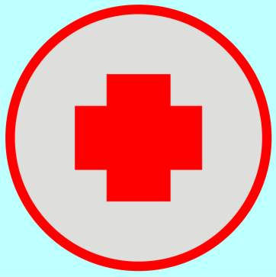
Кто несёт ответственность?
После того, как произошло данное происшествие, государство страны должно взять на себя ответственность оказывать помощь в восстановлении утраченного имущества. Скорая помощь и больницы должны оказывать медицинскую помощь.

Slide 12
Спасибо за внимание!

